Slide 1
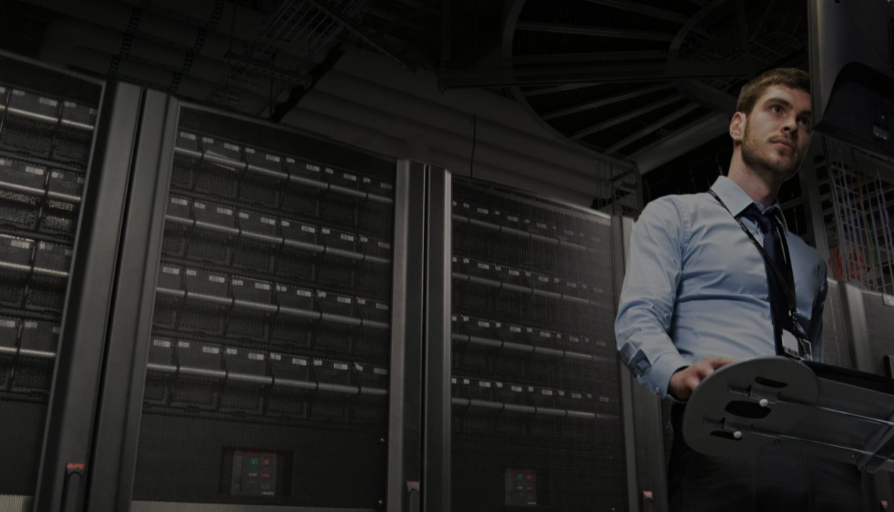
Почему облачные вычисления требуют переосмысления отказоустойчивости на периферии
Более сильная зависимость от областей применения, основанных на облачных вычислениях, означает, что компаниям нужно переосмыслить уровень доступности оборудования, формирующего локальную физическую инфраструктуру для периферийных вычислений.
Алексей Соловьев
Технический директор
IT Division Schneider Electric
Notes:
This presentation is based on a white paper we wrote after we thought through a methodology for assessing the availability of edge data centers.

Slide 2
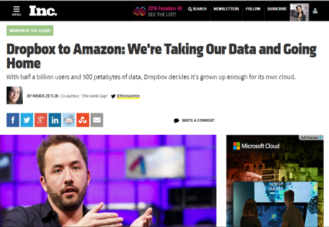
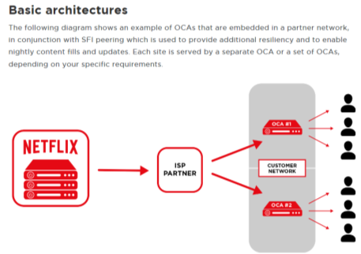
Крупные поставщики облачных услуг переходят в гибридную среду
15 мая 2015
15 марта 2016
Notes:
Even some large web companies are adopting edge computing.
Microsoft states that a hyperscale, cloud data center strategy is not enough. Microsoft is creating what it calls Cloudlets, which are, in essence, small 1-10 server micro data centers all across their footprint.
Dropbox , the cloud-based storage company, pulled out of the Amazon public cloud and decided to go with their own private cloud.
And Netflix, which used to host movies from the same centralized data center, is moving them to edge data centers close to their customers.
Microsoft: Emergence of micro datacenter (cloudlets/edges) for mobile computing
May 13, 2015 Victor Bahl, Microsoft
Dropbox to Amazon: We’re taking our data and going Home, March 15, 2016
http://www.inc.com/minda-zetlin/why-is-dropbox-leaving-amazons-cloud-just-as-netflix-is-moving-in-.html?cid=sf01001&sr_share=twitter

Slide 3
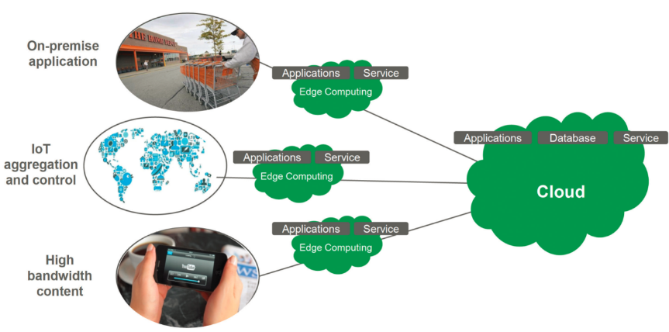
Периферийные вычисления создают «высокопроизводительный мост» к централизованному облаку
Использование
на месте
Приложения
Сервисы
Периферийные вычисления
Приложения
База данных
Сервисы
Агрегация и управление
интернетом вещей loT
Приложения
Сервисы
Периферийные вычисления
Облако
Приложения
Сервисы
Периферийные вычисления
Широковещательные
данные
Notes:
This is where edge computing comes in. Edge computing is, in a general sense, the processing for all the applications that don’t take place in the centralized cloud.

Slide 4
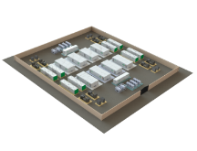
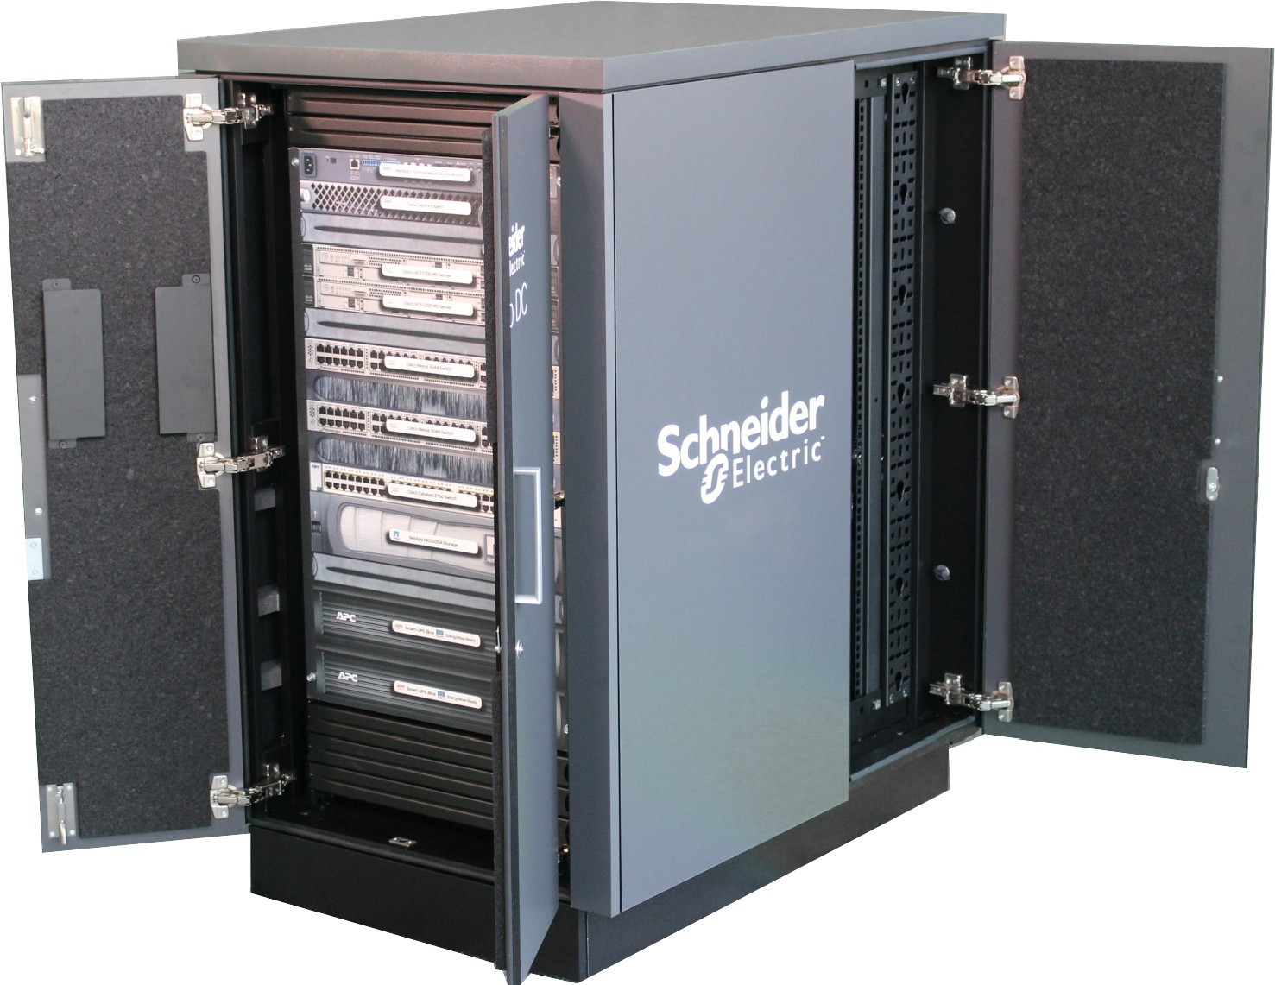
Это привело к созданию 3 типов ЦОДов,
каждый из которых является критически важным
1
2
3
Централизованный облачный ЦОД
Региональные ЦОДы
Локальные (или микро-ЦОДы)
Notes:
So what does all this mean? We submit this idea: moving forward, every one of these will be considered mission critical data centers that you need to focus on.

Slide 5
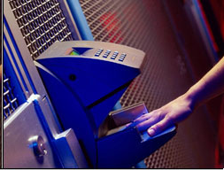
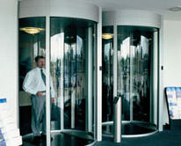
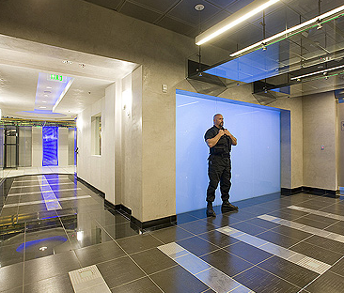
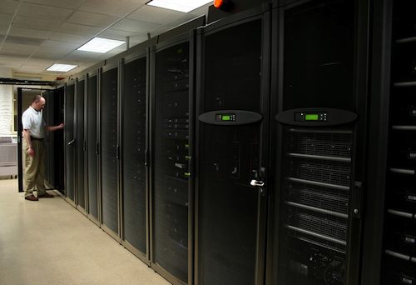
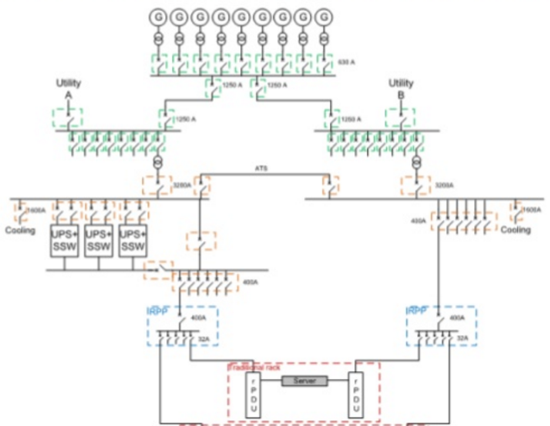
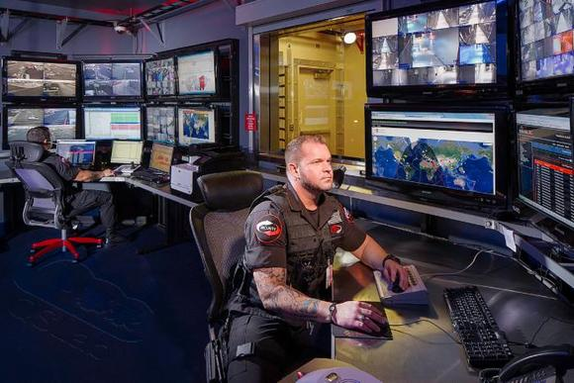
Лучшие существующие практики, применяемые в централизованных и региональных центрах обработки данных...
Биометрические замки на дверях
Кабины-КПП
Охрана
Запираемые стойки организованные в ряды
Резервирование критически важных систем
Постоянный контроль
Notes:
If you’ve been inside a large centralized or regional data center, chances are these images look familiar. These are all best practices. However, what you typically see when you walk into localized data centers is this…

Slide 6
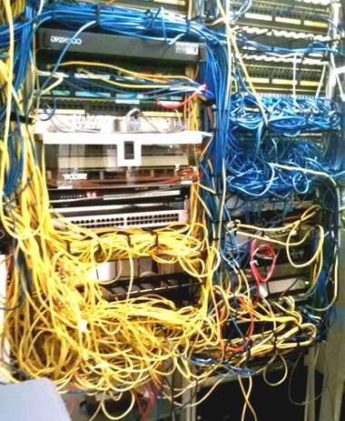
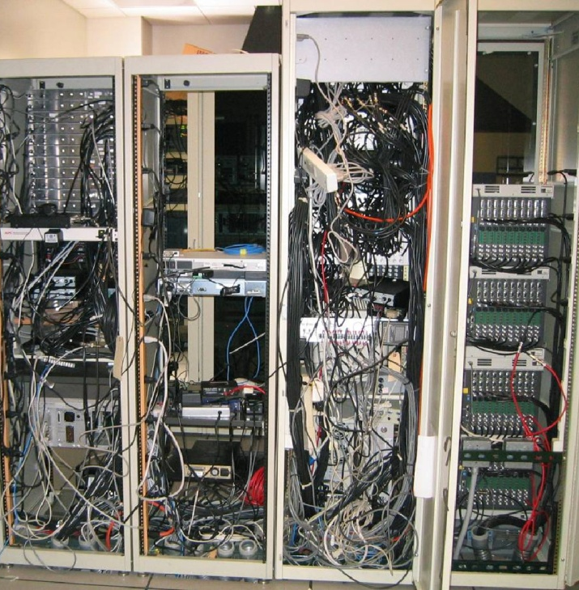
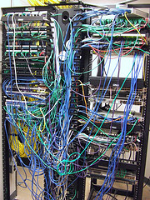
...редко встречаются на периферии...
Нередко в удаленных филиалах и офисах отсутствуют выделенные помещения для серверных и коммутационных узлов или они выглядят так:
незащищённые стойки
отсутствие контроля доступа
отсутствие резервирования
кабельная организация низкого качества
отсутствие специализарованного охлаждения
Notes:
These poor practices are not only a risk to availability, but also cyber security. I am willing to bet that it is pretty easy to enter one of these rooms vs. a cloud data center.

Slide 7
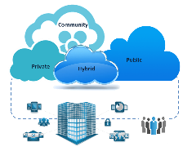
Тенденции и изменения, с которыми мы столкнулись
Сообщество
Частное
Публичтое
Гибрид
Приходят миллениалы, и у них другие ожидания
Размер не имеет значения
Будущее вычислений - сложная гибридная среда
Мы будем развиваться в направлении от «доступ открыт» к «доступ должен соответствовать ожиданиям пользователей», и ожидания будут вынуждены отвечать требованиям Pokemon GO
Конфиденциальная собственность компании Schneider Electric |
Стр. 7
Notes:
And there are some trends reinforcing this: 50% of the global workforce will consist of millennials by 2025. If I lose power in a storm, it’s a pretty big issue but if I lose internet connectivity, it’s not as big a deal but not so for millennials. For millennials, an internet outage is equivalent to losing power. Losing connectivity to the internet is considered a failure.
In the middle picture, we emphasize the idea that just because you only have one server remaining in a wiring closet that doesn’t mean it’s not mission critical.
And finally the mixed environment we have of cloud, on-premise, and hybrid cloud is making things more complex.

Slide 8
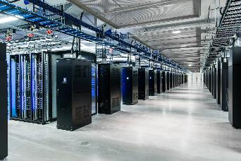
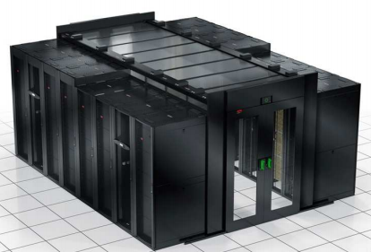
Облачные вычисления сейчас уменьшают до нескольких стоек то, что раньше было локальным центром обработки данных мощностью сотни кВт
или даже...
Устойчивость и работоспособность «того, что осталось» следует рассматривать так же, как и основной дата-центр
Notes:
When you outsource to the cloud, it’s not just about protecting data any more. It’s about maintaining connectivity so business can continue to operate with key business apps running in the cloud. This is driving everything to be more mission critical. But in fact, we typically think that because only a few servers or racks remain in the data center, they aren’t as important. Size doesn’t matter.

Slide 9
Современные представления о доступности фокусируются на отдельных объектах
Классификация дата-центра
Если посмотреть на время простоев, влияние на бизнес становится все более очевидным
Доступность 99,67 %
28,8 часов простоя
Доступность 99,74 %
22,7 часов простоя
Доступность 99,98 %
1,6 часа простоя
Доступность 99,995 %
25 минут простоя
Источник: http://www.nexdatacenter.com/blog/data-center/types-and-tiers-of-data-centers/
Notes:
Availability is a metric that measures the probability that a data center will be available at some point in the future. It’s a common measure for mission critical data centers and, if you read Uptime’s data center Tier classifications, you’ll see these availability numbers.
Availability values are a hard value to conceptualize so we converted to minutes of downtime per year. Over 50X difference in downtime between Tier IV and I.

Slide 10
Доступность зависимых систем
Если я сосредоточен на доступности только централизованного ЦОДа уровня Tier 3...
А если принять во внимание точку зрения пользователя периферийного ЦОДа…
Централизованный ЦОД
Централизованный ЦОД
Периферийный ЦОД
Доступность = 99,98 %
Простой = 1,6 часов/год
Доступность_{системы} = Доступность₁ × Доступность₂
Доступность облачного ЦОДа Tier 3 = 99,98 %
Доступность периферийного ЦОДа Tier 1 = 99,67 %
Доступность = 99,98 % × 99,67 % = 99,65 %
Простой = 30,7 часов/год
Notes:
So now let’s get a little deeper into this methodology we’re proposing. In reliability science, we use a tool called reliability block diagrams (RBDs) to calculate the reliability of a system. But we can also use these for calculating the availability of a system. On the left we see one block representing a single centralized Tier 3 data center. That’s easy enough to see that it represents 1.6 hours of downtime per year. But if we consider the system of data centers to include the edge data centers as well, we now have two blocks and if any one data center fails, the system is down. How do you calculate the availability of two blocks in series? We multiply the availability together. In this case, a Tier 3 data center times a Tier 1 data center results in 99.65% availability or 31 hours per year. Big difference between that and 1.6 hours/year.

Slide 11
Наше понимание «неисправности» нуждается в развитии
Текущая парадигма
Неисправность определяется как нарушение работы ИТ-оборудования в одном ЦОДе.
Новая парадигма
Неисправность понимается как прерывание работы пользователя, включая потерю связи в локальных микро-ЦОДах
Фокус на централизованных ЦОДах
Фокус на гибридной среде и производительности системы
Сбой в случае воздействия на ИТ-оборудование в стойке
Сбой в случае воздействия на пользователя
Не охватывает филиалы/удаленные площадки или рабочих/бизнес-процессы
Критическое влияние количества пользователей и их функций
Notes:
So now that we picked a metric for measuring our data centers, we realized we needed to change the way our industry typically defines failure. Currently, we think of a failure as loss of power to any IT equipment in a data center. But we should be thinking of failure as an interruption to users because it includes loss of connectivity at localized data centers. We should be asking how many users were interrupted.

Slide 12
Добавим к этому количество задействованных рабочих
и их бизнес-функцию
Доступность ЦОДа
Описание | Доступность | Простой (часов) | Кол-во объектов | Кол-во рабочих на объект | Кол-во задействованных рабочих | Кол-во человеко-часов времени простоя в год
Периферийные ЦОДы стандарта Tier 1 | 99,67 % | 28,82 | 10 | 100 | 1 000 | 28 820
Центральный ЦОД Tier 3 | 99,98 % | 1,58 | 1 | 0 | 1 000 | 1 580
 |  |  |  | Общ. кол-во человеко-часов времени простоя в год |  | 30 400
 |  |  |  |  | Доступность | 99,65 %
Доступность периферии доминирует в уравнении
Notes:
Then we realized that not all sights are equal in terms of people. The more people at a site, the more likely the data center will be more critical. So the next part of the methodology should include people. So here we show an example of how the amount of people-hours of downtime per year is greater for Tier 1 site with 100 people per site. This example highlights how the people-hours of downtime are driven by the edge data centers because the availability for the edge data centers is so much lower.

Slide 13
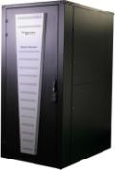
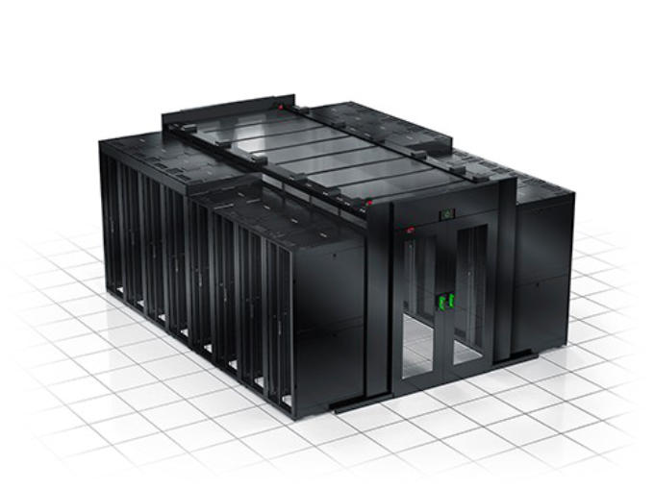
Нам необходимо переосмыслить подход к надежности архитектуры локальных ЦОДов и сосредоточиться на безопасности, дублировании/резервировании и управлении
Рекомендации по улучшению периферийной инфраструктуры
Физическая защита
Мониторинг (DCIM), дистанционный контроль, управление и автоматизация
Резервные системы питания и охлаждения
Параллельное обслуживание
Резервирование каналов связи
Notes:
Having gone through the development of these micro data center solutions, we thought it would be helpful to go through some recommendations on how to “harden” your edge data centers. We’ll review each of these categories in the next few slides.

Slide 14
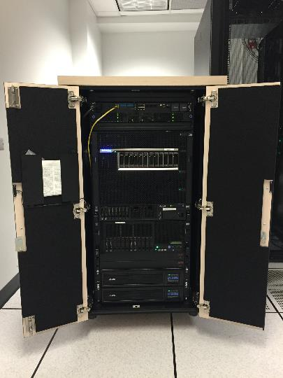
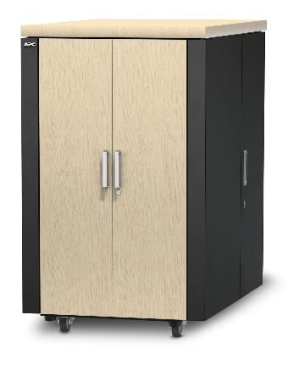
Пример микро-ЦОДа в корпусе SmartBunker CX
Если нет выделенной серверной
Notes:
This is an example of a micro data center with integrated IBM IT gear.

Slide 15
Резюме:
Надежность связи на периферии более важна при использовании облачных архитектур ЦОДов
Устойчивость и эксплуатацию оставшегося «периферийного» оборудования в гибридной архитектуре следует рассматривать так же, как и устойчивость традиционного корпоративного ЦОДа
Необходима более полная оценка доступности, ориентированная на измерение надежности подключения к облаку в этой распределенной среде
WP256: почему облачные вычисления требуют переосмысления отказоустойчивости на периферии
Notes:
The shift to cloud-based architectures is making connectivity on the edge more critical. The equipment that remains on the edge needs to be treated with the same resiliency as traditional data centers. And finally, we recommend using a methodology like the one I proposed today to assess where to invest in improving resiliency.

Slide 16
Notes:
Closing slide

